Slide 1
ORBIT MODEM
Samarinda
Samarinda, 27 November 2023
Dhika Yusnindar
HR & GA, Northern Kalimantan
Confidentiality Status Green
Notes:
CATATAN:
Confidentiality Status*
Red: Dokumen rahasia. Distribusi hanya ke pihak yang berwenang
Yellow: Distribusi internal di lingkup unit fungsional atau unit bisnis
Green: Distribusi internal di dalam lingkup perusahaan
Non-confidential: Distribusi bebas termasuk ke eksternal
*) Distribusi ke pihak lain harus dengan persetujuan pemilik dokumen

Slide 3
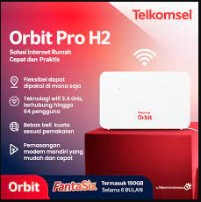
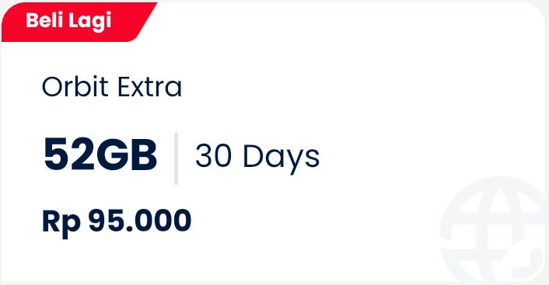
ORBIT MODEM
Orbit Star 3
Orbit Pro H2
Perangkat maksimal 10 device
Harga 825k/unit
Paket data rata-rata penggunaan untuk aplikasi kantor sekitar 95K (52GB/30 Hari)
Perangkat maksimal 30 device
Harga 1.350k/unit
Paket data rata-rata penggunaan untuk aplikasi kantor sekitar 95K (52GB/30 Hari)

Slide 4
Dhika Yusnindar
General Affair/Northern Kalimantan
Dhika.yusnindar@trakindo.co.id
The content of this presentation may not be used, duplicated or transmitted in any form without the written consent from PT Trakindo Utama.

